Slide 1
return
Thư viện: <stdio.h>
Chức năng: Kết thúc chuỗi lệnh hoặc một hàm
Trả về: Không gì cả, số, biểu thức, con trỏ, struct,…

Slide 2
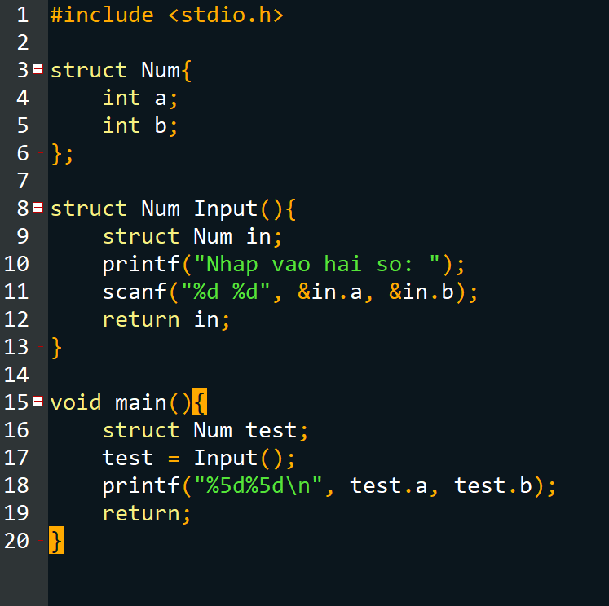
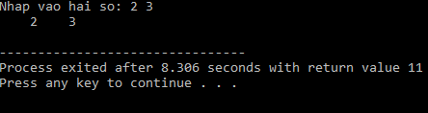
Return về struct

Slide 3
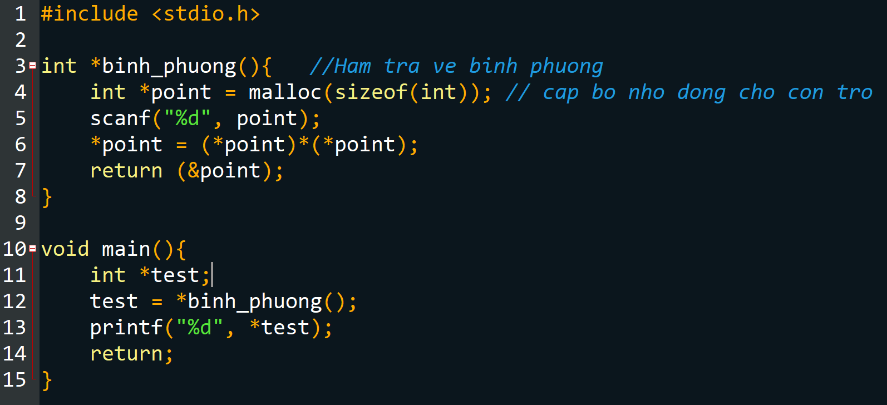
Return về con trỏ

Slide 4
goto
Thư viện: <stdio.h>
Chức năng: Lệnh goto dùng để phá vỡ cấu trúc chương trình trong C. Lệnh goto cho phép nhảy vô điều kiện tới một câu lệnh bất kì trong chương trình.

Slide 5
break
Thư viện: <stdio.h>
Chức năng: Câu lệnh break cho phép ra khỏi các chu trình với các toán tử for, while và switch

Slide 6
continue
Thư viện: <stdio.h>
Chức năng: Lệnh continue trong trường hợp for điều khiển đc chuyển về bước khởi đầu lại. Còn trong while, do…while quyền điều khiển chương trình được chuyển đến bước kiểm tra điều kiện. Lệnh continue không áp dụng cho switch.

Slide 7
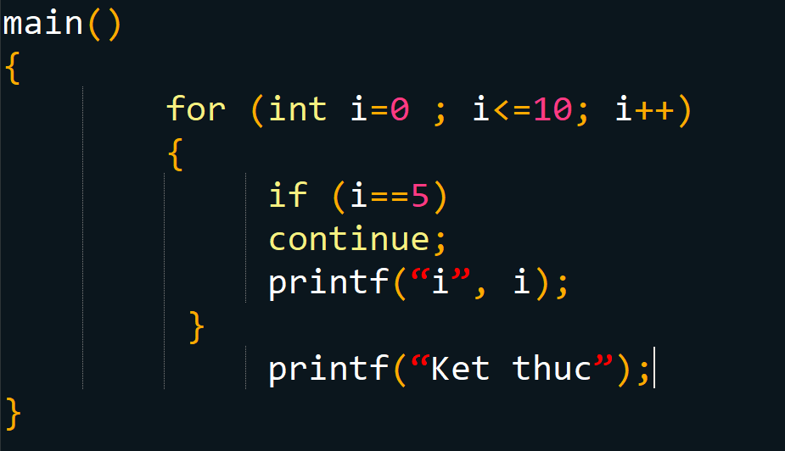
continue

Slide 8
exit
Thư viện: <stdio.h>
Chức năng: Hàm exit đc sử dụng để thoát khỏi chương trình. Hàm này sẽ ngay lập tức kết thúc chương trình và quyền điều khiển được trả về hệ điều hành.
Cú pháp: exit (int <giá trị trả về>)

Slide 9
Ép kiểu (Casting)
<tên kiểu> bieu_thuc

Slide 10
Static memory allocation
Vùng nhớ của các biến này được cấp phát ngay khi chạy chương trình. Kích thước của vùng nhớ được cấp phát phải được cung cấp tại thời điểm biên dịch chương trình.
Dùng cho biến static (local static – biến dùng trong hàm nhưng tồn tại suốt chương trình. Cú pháp: static <kiểu dữ liệu> <tên biến>) và biến global
Nằm trong Stack (bị giới hạn)

Slide 11
Dynamic memory allocation
Yêu cầu cấp phát vùng nhớ trên Heap.
Lưu trữ địa chỉ của vùng nhớ vừa được cấp phát bằng con trỏ.
Dung lượng lớn

Slide 12
malloc
Thư viện: <stdib.h>
Chức năng: Cấp phát bộ nhớ được yêu cầu và trả về một con trỏ tới nó
Trả về: Trả về một con trỏ tới bộ nhớ đã cấp phát, hoặc trả về NULL nếu yêu cầu thất bại
Cú pháp: (<kiểu> *)malloc(<kích cỡ>)

Slide 13
calloc
Thư viện: <stdib.h>
Chức năng: Cấp phát bộ nhớ được yêu cầu và trả về một con trỏ tới nó, thiết lập bộ nhớ về 0
Trả về: Trả về một con trỏ tới bộ nhớ đã cấp phát, hoặc trả về NULL nếu yêu cầu thất bại
Cú pháp: (<kiểu> *)calloc(<số phần tử>, <kích cỡ>)

Slide 14
realloc
Thư viện: <stdib.h>
Chức năng: Phục hồi khối bộ nhớ được trỏ tới bởi con trỏ ptr mà đã được cấp phát trước đó bằng malloc hoặc calloc
Cú pháp: (<kiểu> *)realloc(void* ptr, <kích cỡ>)
ptr: Con trỏ trước đó, nếu là NULL, một vùng bộ nhớ mới được cấp
<kích cỡ>: Kích cỡ mới, Nếu giá trị là 0 và con trỏ ptr trỏ tới một khối nhớ đang tồn tại, khối nhớ được trỏ tới bởi ptr được giải phóng và một con trỏ NULL được trả về.

Slide 15
free
Thư viện: <stdib.h>
Chức năng: Giải phóng bộ nhớ cấp bởi malloc, calloc, realloc
Cú pháp: free(<con trỏ chỉ đến vùng nhớ cần giải phóng>)
Nếu con trỏ k trỏ đến đâu -> Lỗi

Slide 16
memset
Thư viện: <string.h>
Cú pháp: void *memset(void *str, int c, size_t n)
Chức năng: Sao chép ký tự c (một unsigned char) tới n ký tự đầu tiên của chuỗi được trỏ tới bởi tham số str
Thường dùng set toàn bộ vùng nhớ về 0

Slide 17
memset
Thư viện: <string.h>
Cú pháp: void *memset(void *str, int c, size_t n)
Chức năng: Sao chép ký tự c (một unsigned char) tới n ký tự đầu tiên của chuỗi được trỏ tới bởi tham số str
Thường dùng set toàn bộ vùng nhớ về 0

Slide 18
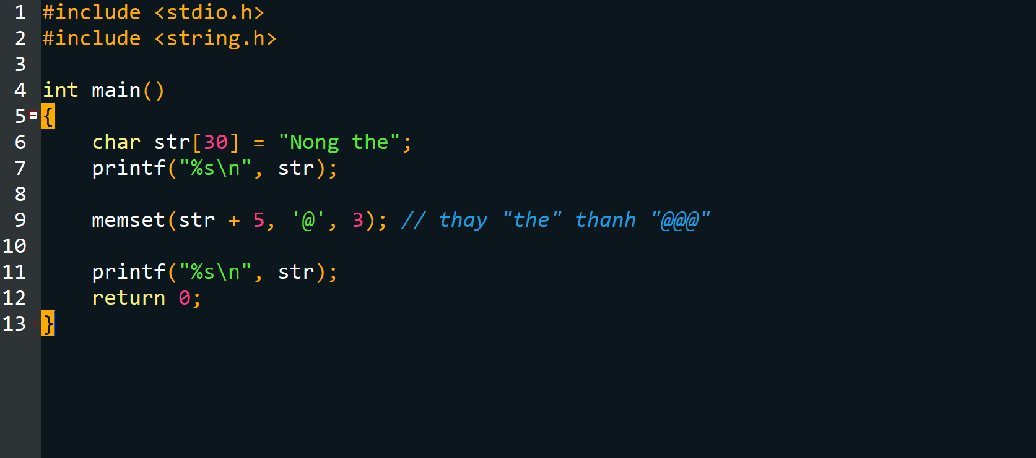
memset

Slide 19
memcpy
Thư viện: <string.h>
Cú pháp: void *memcpy(void *str1, const void *str2, size_t n)
Chức năng: Sao chép n ký tự từ str2 tới str1.

Slide 20
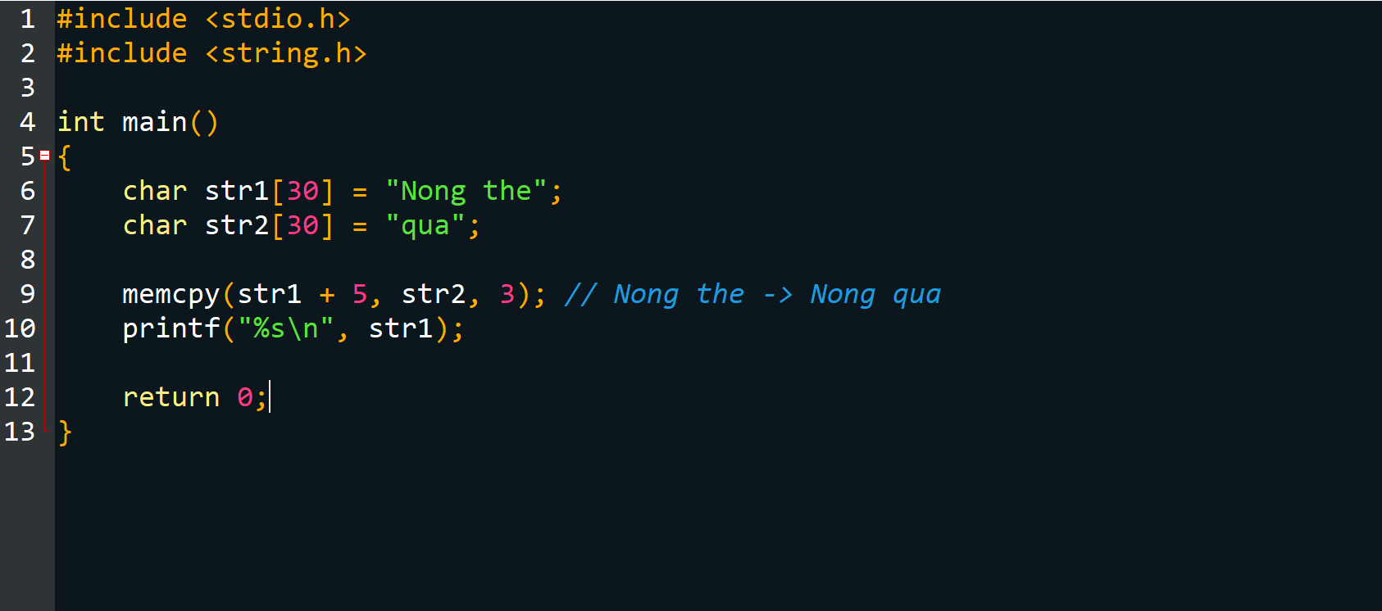
memcpy

Slide 21
memmove
Thư viện: <string.h>
Cú pháp: void *memmove(void *str1, const void *str2, size_t n)
Chức năng: Sao chép n ký tự từ str2 sang str1, nhưng để giải quyết việc trùng khớp các khối bộ nhớ, thì memmove() là một hướng tiếp cận an toàn hơn hàm memcpy()

Slide 22
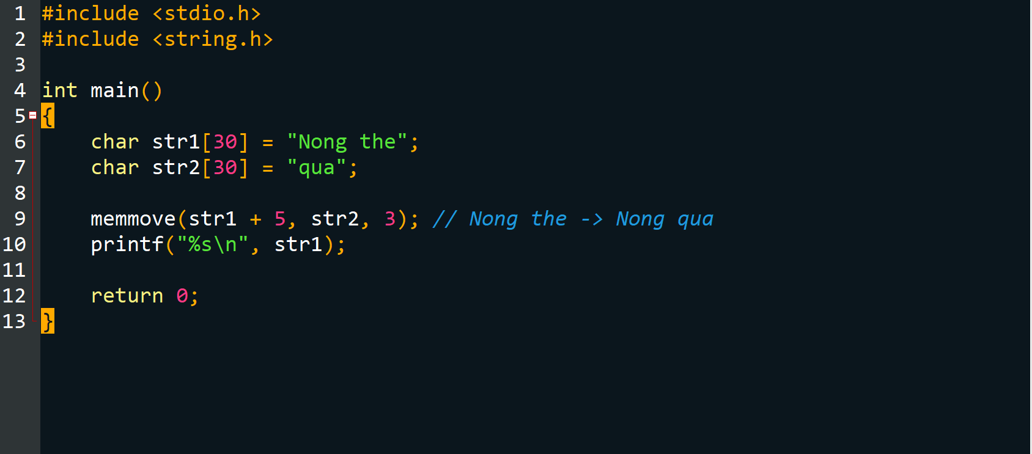
memmove

